Slide 1
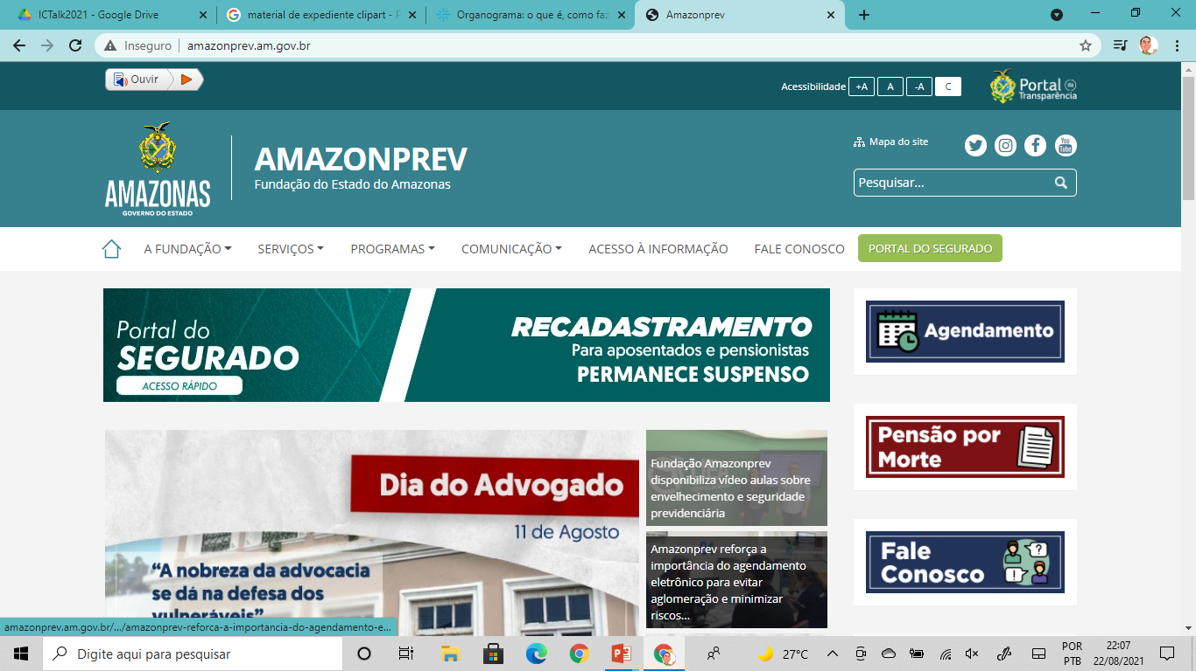
AMAZONPREV
JAN-2022
SISTEMA DE GESTÃO INTEGRADO
NBR ISO 9001: 2015
PRO GESTÃO

Slide 2
Adorei o atendimento, esclareceram as minhas duvidas! (Sra. Teresinha Lins – Pensionista)
Elogio ao Atendimento
Janeiro de 2022
Ótimo atendimento da funcionária Cinthia, muito obrigada! (Sra. Brasileia – Aposentada)
Resolveram meu problema bem rápido, muito obrigada! (Sr. Félix Geraldo – Aposentado)

Slide 3
CONTEXTO ORGANIZACIONAL
ISO 9001 – Item X
Pro Gestão – Item Y

Slide 4
Contexto Organizacional
Janeiro de 2022
CONSEQUÊNCIA
CAUSA
EFEITO
Redução nas atividades de análise processuais
Afastamento de cerca de 47% do quadro funcional
Pandemia da variante ÔMICRON
Sistema Orçamentário Financeiro da SEFAZ Bloqueado no Âmbito Estadual
Paralização de efetivação de empenhos e pagamento dos fornecedores
Período de Parametrização do Sistema AFI (SEFAZ)

Slide 5
FOCO NO CLIENTE
ISO 9001 – Item X
Pro Gestão – Item Y

Slide 6
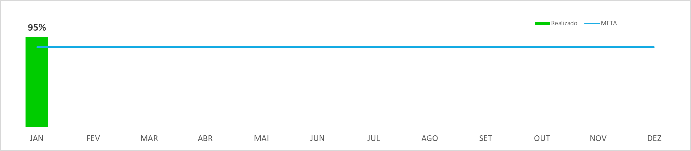
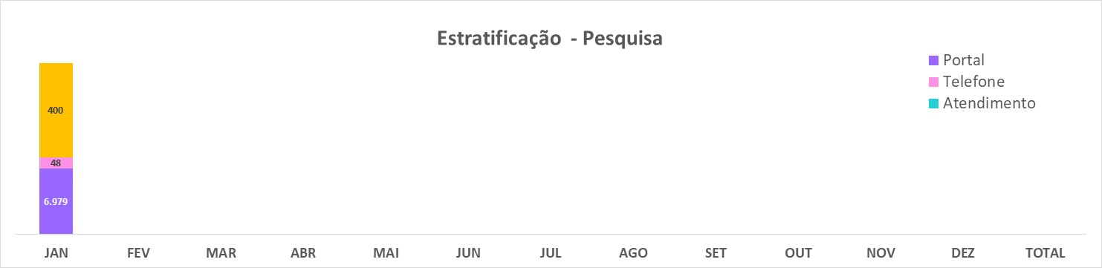
Foco no Cliente
Satisfação dos Clientes em Relação ao Atendimento da AMAZONPREV
90%

Slide 7
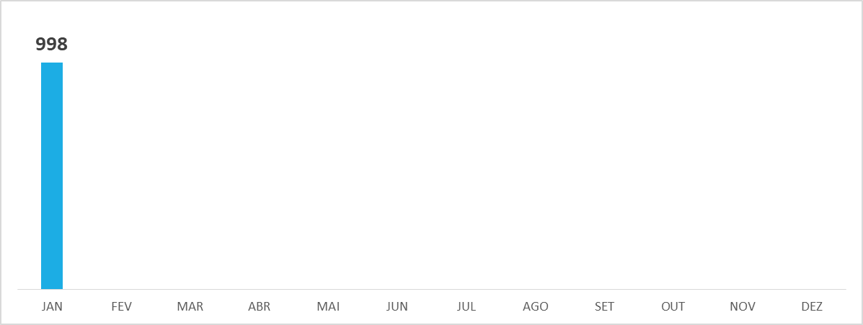
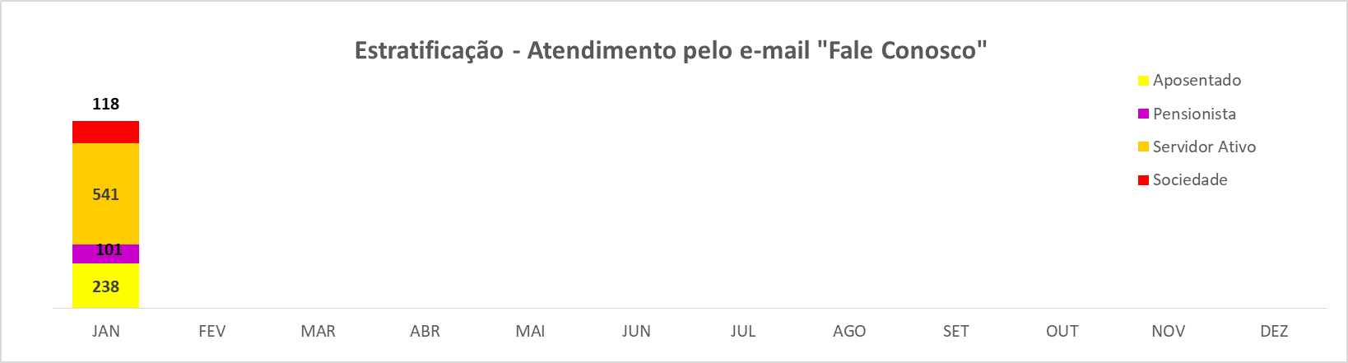
Foco no Cliente
Atendimento ao Cliente Através do e-mail “Fale Conosco”

Slide 8
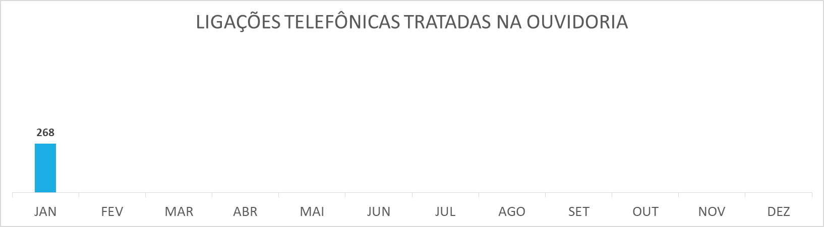
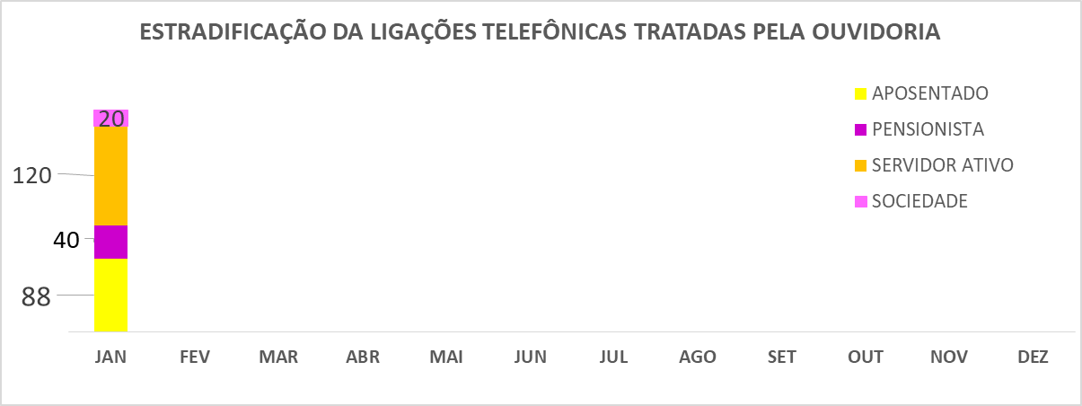
Foco no Cliente
Atendimento ao Cliente através do Telefone da Ouvidoria

Slide 9
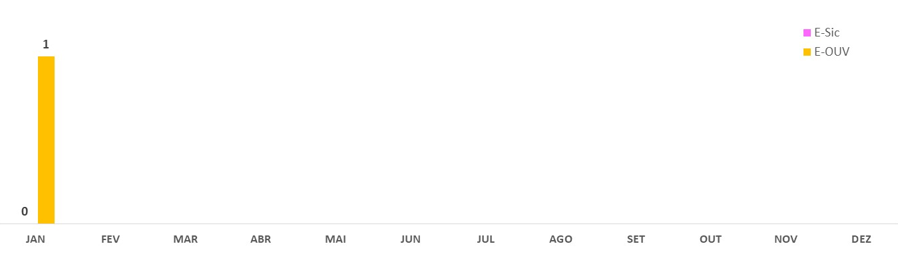
Foco no Cliente
Registro “E- Sic / E- Ouv”

Slide 10
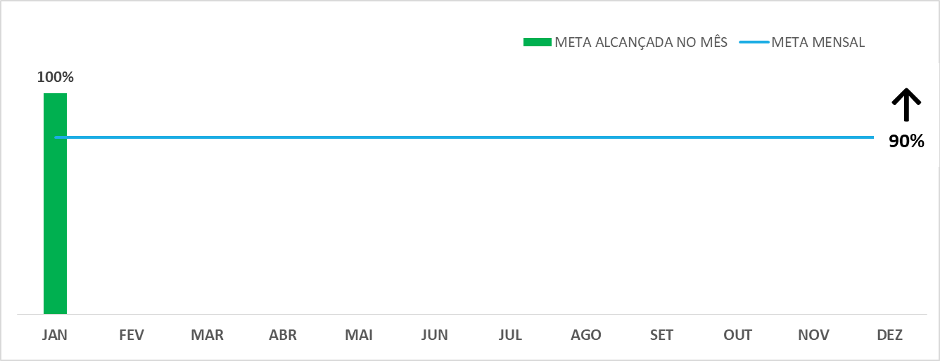
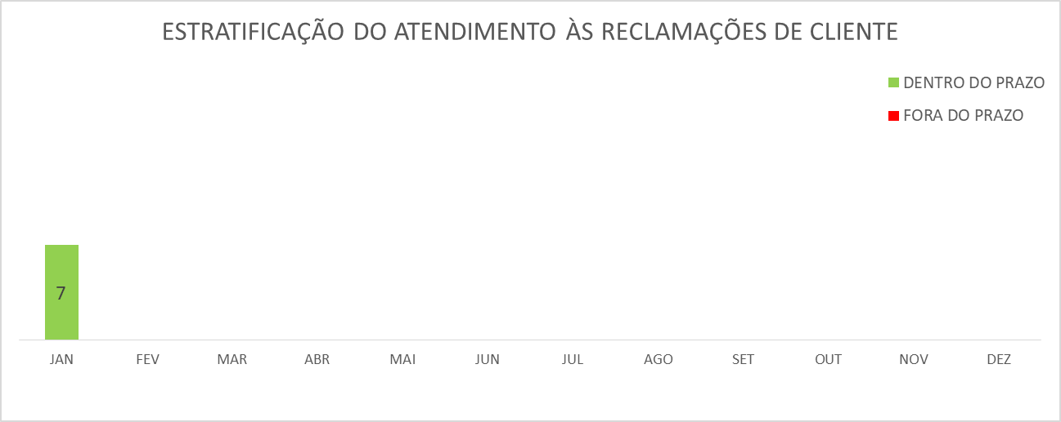
Foco no Cliente
Atendimento das Reclamações de Clientes em até 5 dias úteis 95%

